Slide 1
04
일본의 결혼 출산 / 교육
21602444 최유진

Slide 2





가정이란 ?
출산
결혼
교육

Slide 3

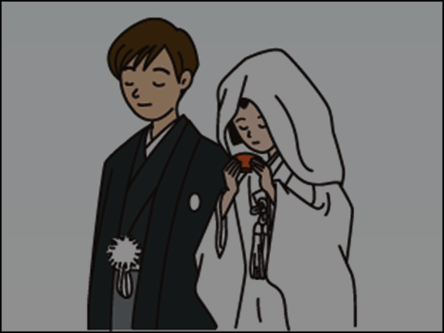
결혼
일본은 결혼률이 높은 나라
여성의 사회진출로 인한 비혼 문제
남녀의 역할 분담문제에 대해서 적극적인 자세 필요
결혼관
신전결혼식
불전결혼식
기독교결혼식
일반결혼식
형식

Slide 4
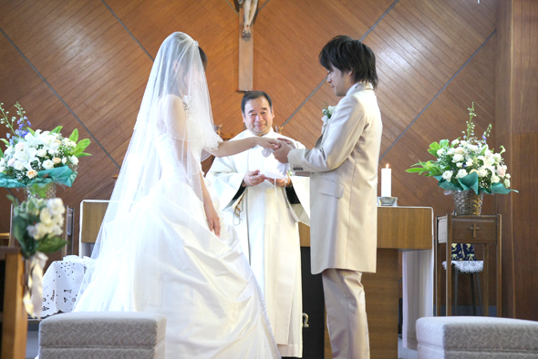
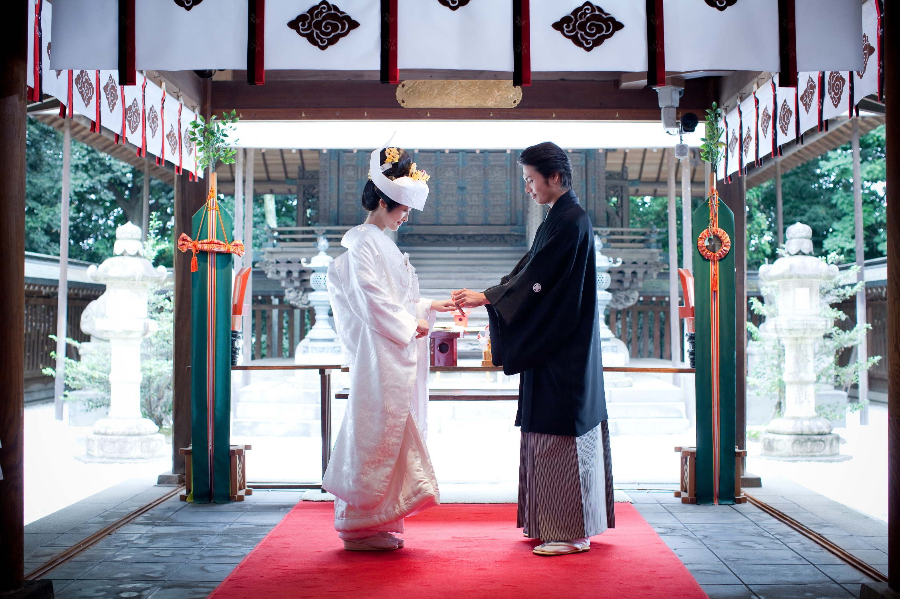
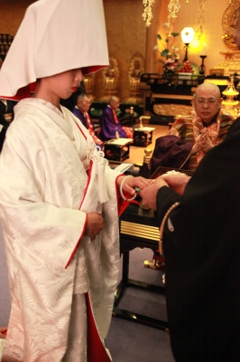

결혼식의 형식
기독교결혼식
신전 결혼식
불전 결혼식
일반결혼식

Slide 5


결혼
납폐
[
결혼결정
부모님에게 소개
나코우도와 함께 납폐 주고받기
초대장 참석 (出席) or 결석 (欠席)
축의금 홀수 금액 (보통 3만엔)
평균 세시간 정도 진행 축사와 댄스타임
피로연

Slide 6
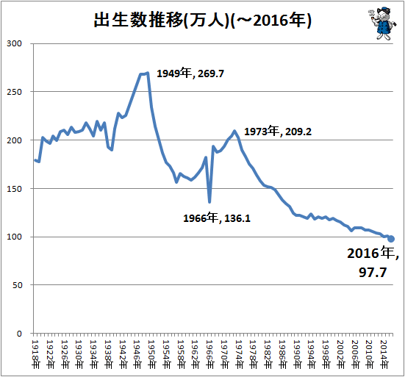




저출산 문제의 핵심요인
- 젊은층의 경제력 저하
- 여성의 사회 진출
대책
- 젊은층의 고용안정
결혼에 따르는 경제적 부담의 감소
이에제도
현대의 가족
핵가족
소자화
비혼화
부부별성
01
02
03
출산율 현황
오시치야
(お七夜)
오쿠이조메
(お食い初め)
오미야마이리
(お宮参り)
인간이 태어나고 성장함은 중요한의미
출산의 의미
행해지는 의례
가족제도

Slide 7
가정교육
0세부터 시작하는 일본의 재난대피 훈련
사과와 책임을 강조하는 일본의 교육 문화
목욕 문화에서 다져지는 일본의 가정교육
어릴 때부터 배우는 인내와 절제
귀에 못이 박이게 듣는 ‘ 남에게 폐를 끼치지 마라 ’

Slide 8


https://www.youtube.com/watch?v=IIGoAHA8dbQ&feature=youtu.be

Slide 9
Thank you for watching

